Slide 1
Озеро Байкал
-самое глубокое и чистое озеро в мире
автор:
Гриценко Людмила Николаевна, учитель МБОУ СОШ № 2 г. Слюдянки

Slide 2
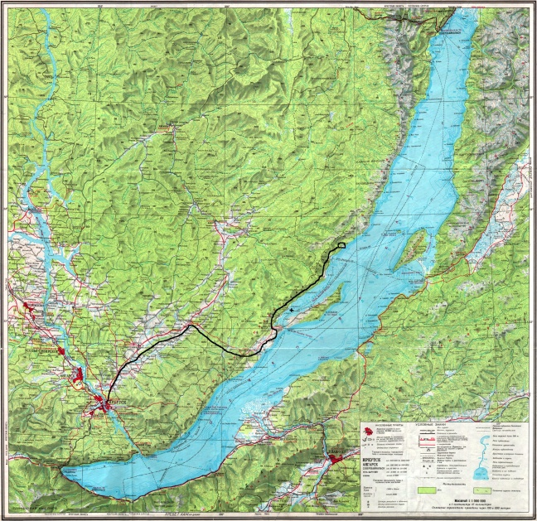
озеро Байкал
Байка́л (бур. Байгал далай, Байгал нуур) — озеро тектонического происхождения в южной части Восточной Сибири, самое глубокое озеро на планете, крупнейший природный резервуар пресной воды

Slide 3
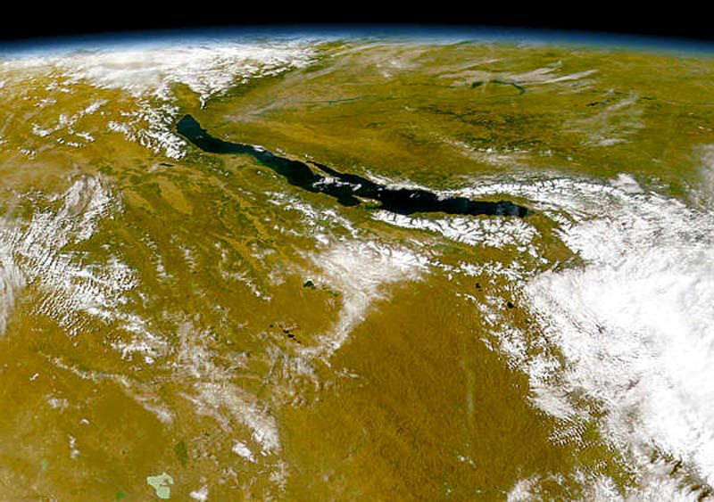
Так видят озеро Байкал маленькие зелёные человечки из космоса.

Slide 4

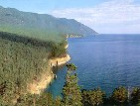
озеро Байкал
Удивительной красоты озеро, уникальное творение природы, кристально чистая вода…

Slide 5
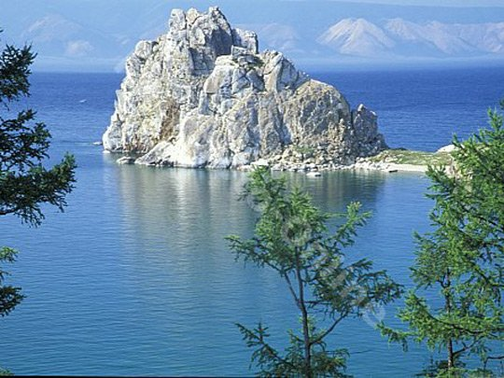
озеро Байкал
Его можно заполнить 94 такими водоемами, как Азовское море.
В озеро Байкал впадает 336 рек, а вытекает только одна (Ангара).

Slide 6
Байкал находится почти в самом центре Евразии, среди высоких хребтов Байкальской горной области.

Slide 7
озеро Байкал
Байкальский регион - один из наиболее богатых уникальными природными сокровищами, поэтому количество заповедников, заказников, национальных парков и охраняемых памятников природы в общей сложности приближается к 200.

Slide 8
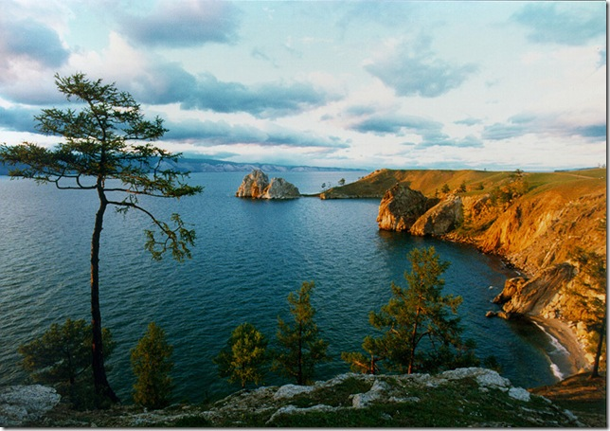

Slide 9
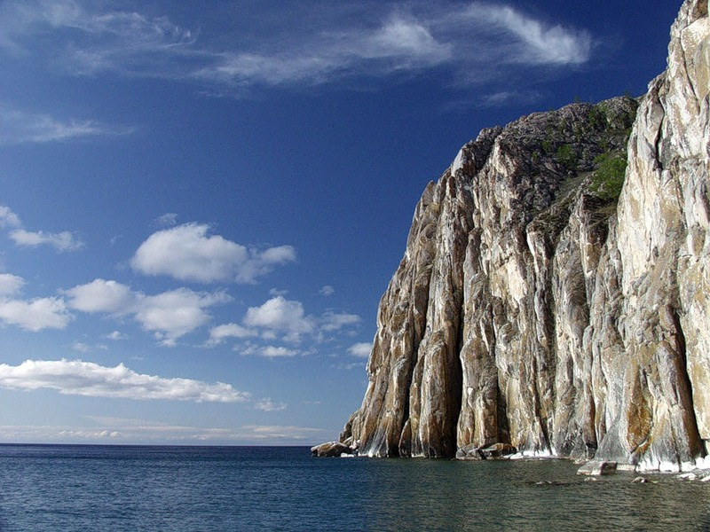
Озеро Байкал
- одно из 7 чудес России.

Slide 10
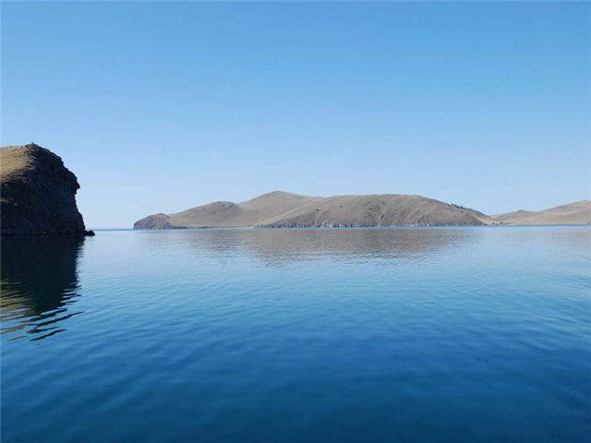
Байкал называют «жемчужиной» Сибири

Slide 11
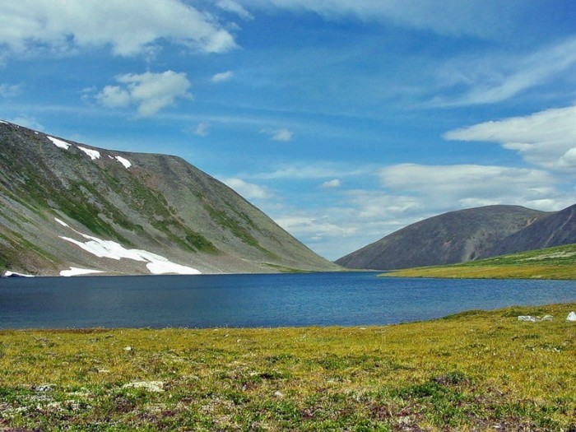
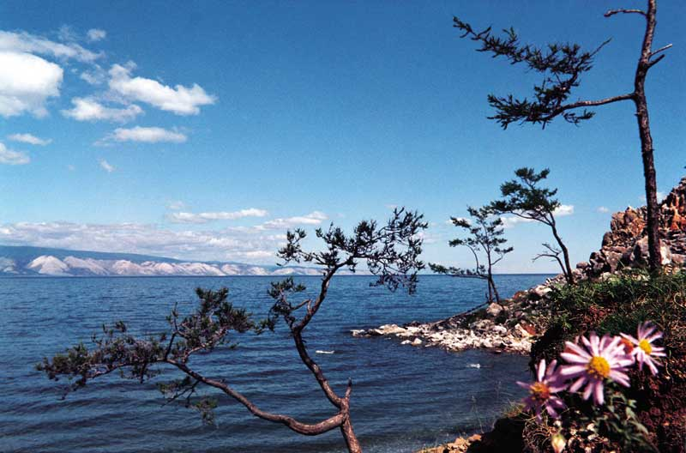
Отдых на Байкале - это паруса яхт, лопасти вертолетов, водные лыжи, да и просто отдых на природе. Вас ждут экскурсии, походы, экспедиции и настоящие приключения.

Slide 12
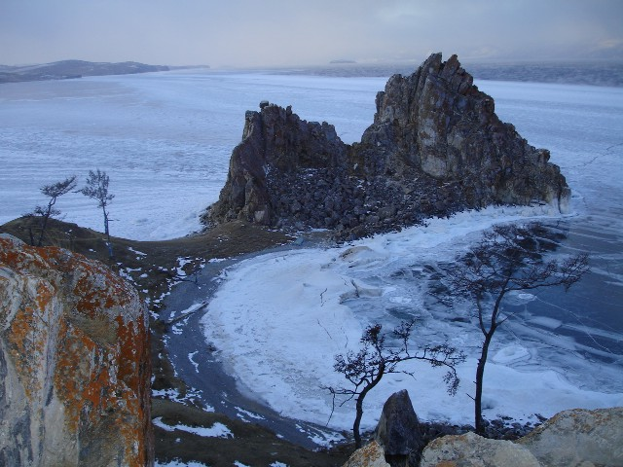
Более 1000 км красоты!
Ольхон, Листвянка, КБЖД, заповедники!
47 вариантов отдыха на озере Байкал!

Slide 13
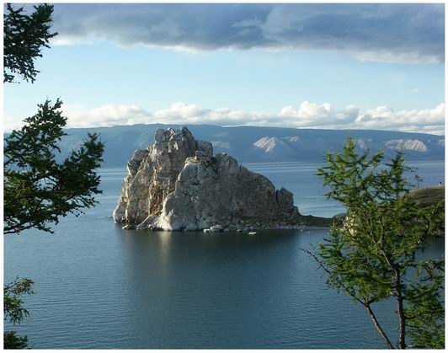

Вы отлично отдохнете, увидите красоты Байкала, наловите рыбы, наберете грибов, ягод и получите море удовольствия !

Slide 14
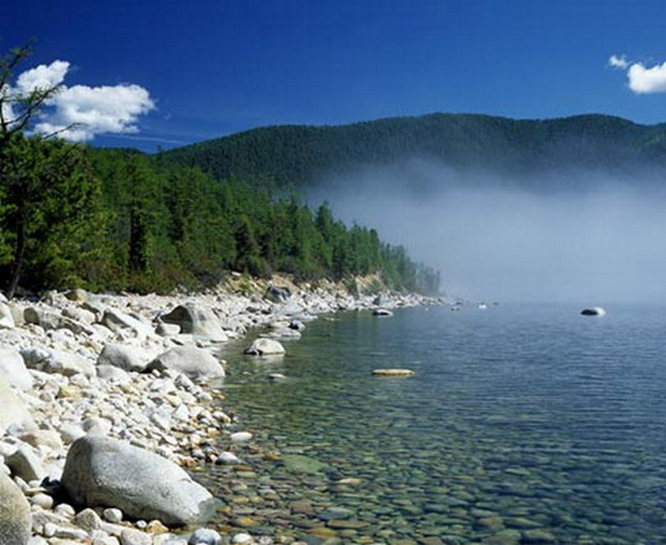
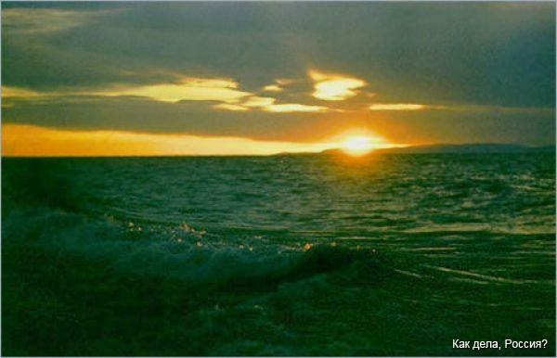
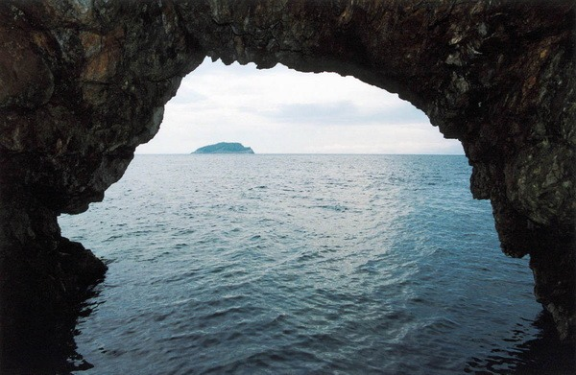

Slide 15
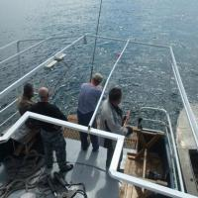
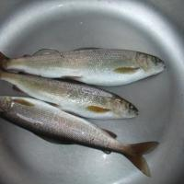
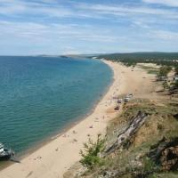
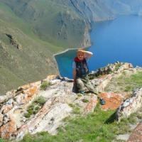
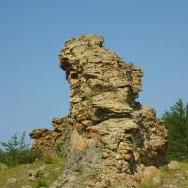
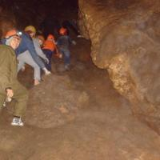
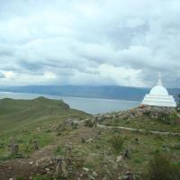
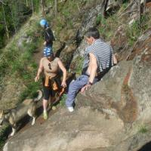
Ждем Вас на Байкале в любое время года!

Slide 16
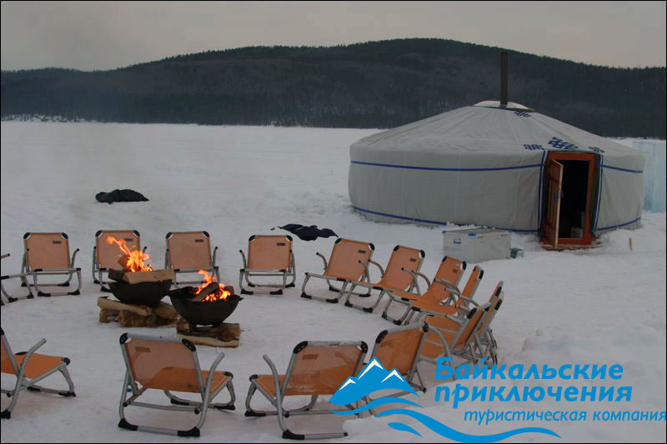
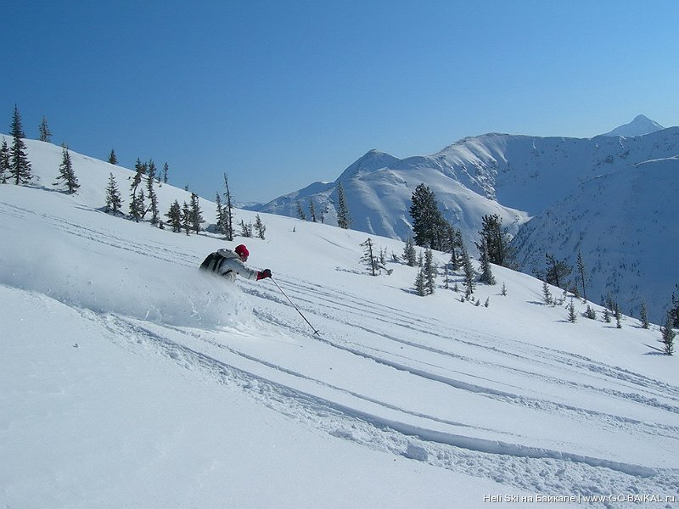
Отдыхайте на родной природе!

Slide 17



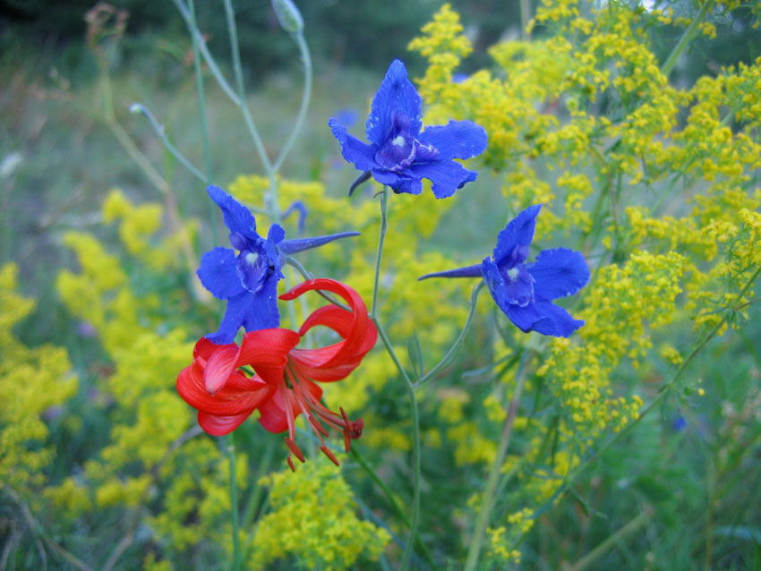
Цветы Байкала
Спасибо за внимание!

